Slide 1
Prix Victoire Ingabire Umuhoza pour la Démocratie et la Paix
Créé pour honorer Toute personne ou organisation qui pose des gestes significatifs et courageux en faveur de la démocratie et de la paix dans la région des grands Lacs Africains

Slide 2
«Victoire Ingabire Umuhoza pour la Démocratie et la Paix »
Un prix portant le nom

Slide 3
A été créé en 2011 à Montréal - Canada par le Réseau International des Femmes pour la Démocratie et la Paix.
Ce prix incarne le courage, le leadership de Victoire Ingabire Umuhoza dans sa démarche pacifique de résolution de conflits

Slide 4
Lauréat 2012 : Rwanda
Déogratias Mushayidi
Théologien et enseignant
Prisonnier politique au Rwanda depuis septembre 2010
Honoré pour son intégrité et sa persévérance dans sa lutte pour la liberté et la démocratie au Rwanda. Célèbre pour son discours « Le Vivre ensemble»

Slide 5
Lauréats 2012 : Belgique
Martine Syoen et
Christiaan De Beule
Fondateurs de l’Association «SOS Rwanda-Burundi».
Honorés pour leur travail, pendant plus de 20 ans, de défense de la vérité et de recherche de solutions pour la paix dans la région des Grands Lacs africains.

Slide 6
Lauréat 2013 : Belgique
Luc Marchal
Ancien commandant du contingent belge des Nations Unies au Rwanda en 1994, auteur de Rwanda: la descente aux enfers.
Honoré pour son engagement pour la justice et la vérité dans la tragédie de la région des Grands Lacs africains.

Slide 7
Lauréat 2013 : RDC Congo
Sylvestre Bwira
Activiste des droits de l'homme en République Démocratique du Congo.
Honoré pour son engagement pour les droits de l'homme dans la région des Grands Lacs africains.

Slide 8
Lauréate 2014 : U.S.A
Ann Garrison
Freelance journalist who collaborates with various radio stations and newspapers in the United States.
Awarded for her struggle for the advancement of justice, peace, democracy and human rights in the African Great Lakes region.

Slide 9
Lauréat 2014 : Espagne
Pere Sampol i Mas
Ancien vice-président des Îles Baléares, sénateur et homme politique espagnol..
Honoré pour avoir œuvré pour la résolution pacifique des conflits, la promotion de la démocratie et la liberté d'expression.

Slide 10
Lauréate 2015 : Canada
Judi Rever
A freelance Canadian journalist. She is particularly known for her book In praise of blood. The crime of the Rwandan Patriotic Front.
Honorée pour sa persévérance à informer la communauté internationale sur la tragédie qui sévit dans la région des Grands Lacs africains, en particulier concernant le caractère de la guerre de 1990 sur le territoire rwandais et le sort des réfugiés rwandais en RDC.

Slide 11
Cérémonie de remise du Prix 2016
Fred W. Holt
Anneke Verbraeken
Patrick Mbeko
Déterminés à
défendre la vérité

Slide 12
Lauréate 2016 : Nederland
Anneke Verbraeken
Journalist specialized in the African Great Lakes Region since 2009, author of Rijke mensen sterven niet (Rich people don’t die).
Awarded for her relentless efforts to inform the European public about the political turmoil in the African’s Great Lakes Region.

Slide 13
Lauréat 2016 : Norvège
Fred W. Holt
Retired bank manager who became a human rights activist devoted to the cause of refugee rights.
Awarded for his tireless efforts to defend Rwandan asylum seekers, since 2000, after hearing the hell they lived in Congo during the wars of 1996 and 1998, as well as for his advocacy for the release of Victoire Ingabire from prison.

Slide 14
Lauréat 2016 : Canada - Congo
Patrick Mbeko
Politologue expert des enjeux géopolitiques de la région des Grands Lacs africains.
Honoré pour son activisme. Ses nombreux livres et conférences visent à sensibiliser l'opinion aux graves instabilités sociales et politiques dans la région des Grands Lacs africains.

Slide 15
Lauréat 2017 : Belgique
Alain De Brouwer
Responsable de divers projets au Parlement européen au sein du groupe parlementaire des citoyens européens.
Honoré pour ses efforts visant à contribuer à la stabilité sociale et politique de la région des Grands Lacs africains.

Slide 16
Lauréat 2017 Lauréat 2017 : India-United Kingdom
Anjan Sundaram
Journalist who has been reporting on Africa for various major news agencies.
Awarded to recognize his latest book Bad News: Last Journalists in a Dictatorship in which he addresses the challenge, danger and hardship faced by Rwandan journalists reporting in a brutal dictatorship.

Slide 17
Lauréate 2017 : Congo - Suisse
Bénédicte Kumbi Ndjoko
Historienne, porte-parole de l'ONG Don’t be blind this time, Ne soyez pas aveugle cette fois.
Honorée pour son combat pour qu’éclate la vérité sur les massacres des réfugiés rwandais et des millions de Congolais en République Démocratique du Congo.

Slide 18
Lauréat 2017 : Rwanda - Canada
David Himbara
Economist who works as a consultant on African economic reform. Author of Kagame’s Killing Fields.
Awarded for his efforts to raise the awareness about the fragile social and economic situation in Rwanda.

Slide 19
Cérémonie de remise du Prix 2018
Charles Onana
Phil Taylor

Slide 20
Lauréat 2018 : Cameroun - France
Charles Onana
Politologue, journaliste d’investigation et auteur de plusieurs livres sur les conflits dans la région des Grands Lacs
Honoré pour ses analyses rigoureuses depuis 20 ans et ses témoignages sur la géopolitique de la région, qui dévoilent les vérités cachées derrière les tragédies du Rwanda et du Congo.

Slide 21
Lauréat 2018: Canada
Phil Taylor
The host of The Taylor Report, an English broadcast in Toronto Canada.
Awarded for his tireless advocacy for the oppressed people in the Great Lakes region of Africa since the early 1990s.

Slide 22
Cérémonie de remise du Prix 2019

Slide 23
Lauréat 2019 : Canada
Robin Philpot
Éditeur, rédacteur, traducteur, et journaliste. Il est l’auteur de plusieurs ouvrages dont Ça ne s'est pas passé comme ça à Kigali.
Honoré pour son engagement pour la recherche de la vérité et de la justice en faveur des sans-voix de la région des Grands Lacs africains.

Slide 24
Lauréat 2019 : Kenya
Abraham Mutai
One of the best bloggers and social media influencer for a fair and corruption-free society.
Awarded for his social media activism in convincing many people in East Africa to take a special interest in the situation of political prisoners in Rwanda like Victoire Ingabire Umuhoza and Diane Shima Rwigara.

Slide 25
Lauréat 2019 : Congo - Belgique
Abbé Jean Pierre Mbelu
Philosophe, analyste politique, auteur et conférencier.
Honoré pour son engagement envers la paix dans la région des Grands Lacs africains, en particulier au Congo, notamment en créant le centre de formation Ndi Muntu, à Kanuyka, pour les jeunes et le mouvement de la Conscience Nationale Congolaise.

Slide 26
Lauréat à titre posthume 2020 : RWANDA
Kizito Mihigo
Apôtre de la réconciliation
Chanteur de gospel assassiné en prison au Rwanda.
Honoré avec émotion pour avoir chanté le pardon et la réconciliation par la reconnaissance de toutes les victimes du drame rwandais. Son talent, son amour du peuple rwandais, son empathie et son courage ont ému le monde entier.

Slide 27
Lauréat 2020 : USA
Christian Davenport
Professor of Political Sciences - University of Michigan, USA.
Awarded for his 10 years research, led together with Allan Stam, on “what really happened in Rwanda in 1994”. Their work turned on its head the way the genocide was presented in the world, which is fundamental to reconciliation.

Slide 28
Lauréat 2020 : USA
Allan C. Stam
Professor of Public Policy, University of Virginia-USA
Awarded for his 10 years research, led together with Christian Davenport, on “what really happened in Rwanda” in 1994. Their work turned on its head the way the genocide was presented in the world, which is fundamental to reconciliation

Slide 29
Lauréat 2020 : France
Hervé Cheuzeville
Travailleur humanitaire et écrivain, auteur de Rwanda: vingt-cinq années de mensonges.
Honoré pour avoir dénoncé les mensonges sur le drame rwandais et pour sa persévérance à dire la vérité à travers les médias, seule la vérité étant garante de la réconciliation et de la paix.

Slide 30
Lauréate 2021 : Rwanda-Pays-Bas
Espérance Mukashema
Rescapée du génocide des Tutsi, réfugiée pour avoir dénoncé les crimes du FPR dont fut victime son propre enfant lors de l’assassinat des évêques en juin 1994 à Gakurazo. Animatrice de la radio Ubumwe qu’elle a créée.
Honorée pour sa résilience, sa détermination à faire éclater la vérité historique et ses appels à la réconciliation..

Slide 31
Lauréate 2021 : Rwanda- Belgique
Marie Béatrice Umutesi
Rescapée des massacres de réfugiés hutus au Zaïre. Auteur de Fuir ou mourir au Zaïre. Le vécu d’une réfugiée rwandaise.
Fondatrice des associations belges SERCOM et AZECA.
Honorée pour ses témoignages, ses actions de sensibilisation et sa volonté à réconcilier les Rwandais par la reconnaissance de toutes les victimes. Sans oublier son engagement actuel dans l’accueil des plus démunis.

Slide 32
Lauréate 2021 : Japon
Masako Yonekawa
Cadre du HCR dans la région des Grands Lacs africains à l’époque du génocide. Auteure de Post- Genocide Rwandan Refugees, Why They Refuse to Return ‘Home’. Co-représentante de l’association Rita-Congo. Conseillère pour la paix à l’agence japonaise de coopération.
Honorée pour son engagement en faveur de la paix et de la justice, dont son plaidoyer contre l’invocation de la clause de cessation du statut de réfugiés pour les réfugiés rwandais.

Slide 33
Lauréat 2022 : Canada
John Philpot
Avocat spécialiste en droit pénal international. Président du Réseau d'Appui aux Prisonniers Politiques Rwandais). Co-éditeur de l’ouvrage collectif Justice belied sur les déséquilibres de la Justice Pénale Internationale.
Honoré pour son combat pour le droit à choisir son avocat devant une juridiction internationale, en particulier devant le TPIR, et pour sa détermination à défendre les victimes des mensonges de l’histoire.

Slide 34
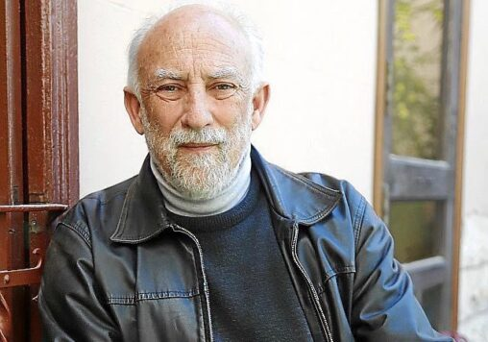
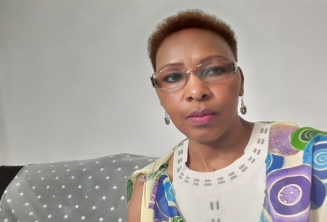
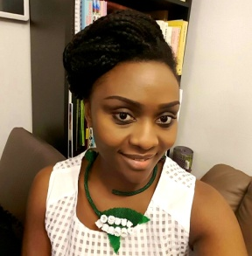
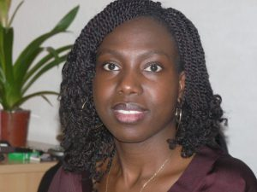
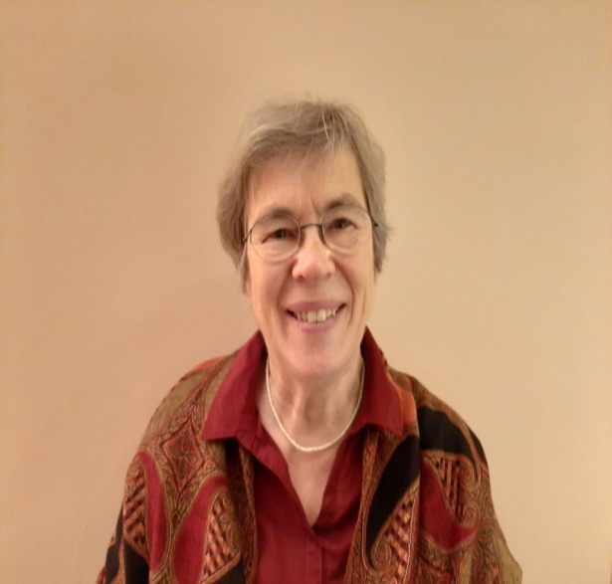
JURY 2022 : Marie Roger Biloa, présidente , Joan Carrero , vice -président Jacqueline Mukamihigo, Gloria Uwishema, Kami Runyinya Marcelline Nduwamungu, Perpétue Muramutse, Thérèse Sbolgi Claeys , membres.
R
i
F
D
P
R
i
f
D
P
R
i
f
D
P

Slide 35
Réseau International des femmes pour la démocratie et la paix
Les droits humains ça nous concerne !
La liberté pour tous ça nous concerne !
For more information visit :
www.rifdp-iwndp.org

